Slide 1

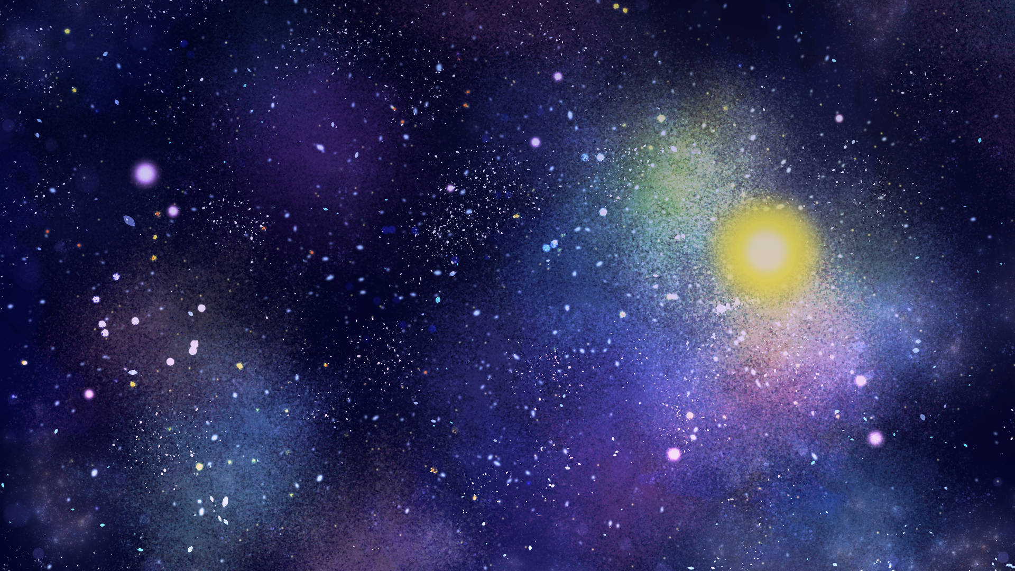










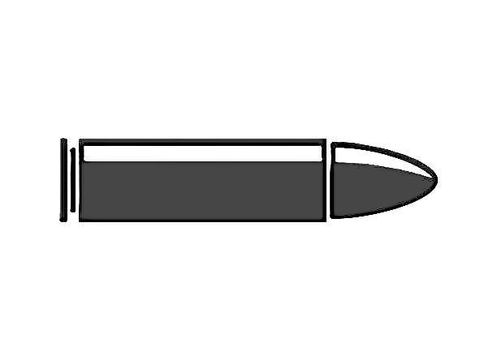
・・
~宇宙ゴミを
避けまくれ ! ~
宇宙が舞台のほぼワンボタンゲーム
SPACE By SPACE
＜基本の動き>
<要素>
何もしてないと・・・
を押すと・・・
上から降りてくる敵
移動以外に意識を
常にゆっくり下がる
上に進む
＜様々な見た目の宇宙ゴミ>
弾を撃って
撃退 !
当たったら
GAME OVER
横に飛ぶよ
概要: 3D空間の2D移動

Slide 2

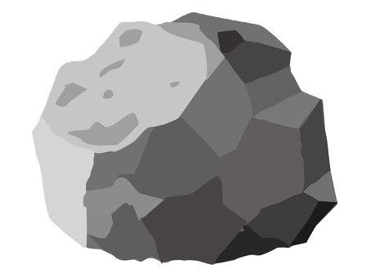
概要: 3D空間の2D移動
宇宙が舞台の基本ワンボタンゲーム
~宇宙空間を
生き残れ~
SPACE By SPACE
＜プレイヤー>
＜宇宙ゴミ>
＜小さな星屑>
プレイヤーが
当たったら
GAME OVER
接触すると
プレイヤーに
パワーをくれる
宇宙を彷徨う
小さな衛星
横に飛ぶよ
＜パワーを持ったプレイヤー>
＜大きな隕石>
小さな星屑の力を宿したプレイヤー
一定時間宇宙ゴミ(大きな隕石)を
破壊できるようになる
使うともとに戻る
宇宙ゴミより大きく
動きが遅い
宿し状態
発動は好きなタイミングで
プレイヤーの重力により
少し軌道をかえる
宿している間は重力が小さくなる(動きが速くなる)
発動状態

Slide 3
＜基本の操作>
＜イメージゲーム画面>
何もしてないと・・・
▼プレイヤー通常時
SCORE: 004
赤の線は
デッドゾーン
宇宙ゴミを避けつつ
小さな星屑を取って
パワーアップしたい
という状況
常にゆっくり下がる
1秒ごとに1スコア
を押すと・・・
▼プレイヤー
パワーアップ時
SCORE: 026
上に進む

